Slide 1
壁画空鼓的符合标记背散射检测
当前方案、评价指标与仿真验证结果
从单侧观测
到空鼓检出与边界定位
环形背散射探测器 + 像素标记探测器
闭式候选点重建 + 多深度带统计判定
先报告当前达到的水平，再说明指标、构型与技术方法。
已完成仿真验证；实物采集与现场验证待开展。
项目汇报 · 2026年10月13日
01
Notes:
壁画空鼓背散射检测
### 讲述
今天介绍的是一个面向壁画空鼓的伽马背散射仿真项目。项目主要回答两个问题：壁画地仗中有没有空气夹层，以及这片夹层沿墙面的横向边界在哪里。我们先说明当前已经达到的水平和怎样评价，再介绍实际探测头、逐事件重建和统计判定方法，最后展示不同位置、不同厚度条件下的结果。
### 图表阅读
标题页只交代研究对象、单侧观测方式和仿真研究身份。当前已完成输运模拟、探测响应分析与边界统计判定，尚无实验数据。
### 来源与边界
- 来源：`C:/Users/HOUWENDI/Documents/beisanshe/deliverables/仿真论文框架逐项说明_20260930.md`，研究目标与结论部分。
- 本报告不宣称已建成仪器、已验证现场安全性或已确认专利创新性。

Slide 2
研究目标：检出空鼓，并定位其横向边界
从壁画正面单侧检测；本阶段主要输出为“是否存在”与“边界在哪”
模型中的空鼓：地仗内部的空气夹层
模型层 | 距表面深度 / mm | 设置
细泥层 | 0–5 | 密度1.70 g/cm³
粗泥层 | 5–40 | 密度1.70 g/cm³
支撑体 | 40–140 | 密度2.20 g/cm³
主案例空气层 | 20–40 | 厚20 mm，半平面缺陷
研究输出：有无空鼓 + 横向边界位置；不直接测量厚度。
材料密度与缺陷尺寸为测试设置；空鼓下边界固定在深40 mm。
当前方案 · D1 8%、D2 15% FWHM @511 keV · 仿真结果
02
Notes:
研究目标与当前体模
### 讲述
我们把空鼓简化为地仗中出现的空气夹层。研究面向墙体背面不便布置探测器的条件，因此源和两台探测器都位于可操作的一侧。当前的主要输出是夹层是否检出，以及横向边界的位置；夹层深度和厚度用于设置测试条件，尚不是已准确恢复的测量结果。
### 图表阅读
以被测表面为深度零点，向材料内部增加深度。
| 模型部分 | 深度范围/mm | 本次设置 |
|---|---|---|
| 细泥层 | 0–5 | 密度1.70 g/cm³ |
| 粗泥层 | 5–40 | 密度1.70 g/cm³ |
| 支撑体 | 40–140 | 密度2.20 g/cm³ |
| 主案例空气层 | 20–40 | 厚20 mm，横向半平面缺陷 |
### 来源与边界
- 来源：`C:/Users/HOUWENDI/Documents/beisanshe/deliverables/仿真论文框架逐项说明_20260930.md`，空鼓定义、单侧观测条件与蒙卡体模部分。
- 密度和尺寸是仿真设置；20 mm不能称为已经确认的典型壁画缺陷厚度。现有方法的正式文献比较尚待补齐，不据此宣布本方案优于敲击、红外、雷达或超声。

Slide 3
当前水平：20 mm可检出并定位，10 mm可检出
同一构型、同一读出响应；各厚度档400万模拟初级事件
空气夹层厚度 | 检出统计量T | 空鼓检出 | 边界定位
20 mm | 630.1 | 通过 | 通过
10 mm | 87.5 | 通过 | 未通过
5 / 3 / 2 / 1 mm | 9.2–17.4 | 未通过 | 不判定位
20 mm轴心案例：偏差−0.073 mm；68%区间半宽0.332 mm。
10 mm档未通过定位：区间半宽4.02 mm，超过本轮2 mm要求。
以上仅适用于本次扫描条件与单次随机实现；不是通用最小可检厚度或重复检出概率。
当前方案 · D1 8%、D2 15% FWHM @511 keV · 仿真结果
03
Notes:
当前达到的检测与定位水平
### 讲述
先给出最直接的结论。在当前测试条件下，20毫米空气层通过检出和横向边界定位；10毫米空气层通过检出，但定位未通过；已经扫描的5、3、2、1毫米四档均未通过检出。这里的厚度是体模输入，定位指夹层横向边界，不能把这些结果读成已经测出了夹层厚度。
### 图表阅读
| 已测试空气层厚度 | 检出结果 | 横向边界定位 |
|---|---|---|
| 20 mm | 通过 | 通过 |
| 10 mm | 通过 | 未通过 |
| 5、3、2、1 mm | 未通过 | 不作定位判断 |
这些档位的空气层下表面均固定在深40 mm处，各缺陷场采用400万模拟初级事例；每档只有一个随机实现并共享参照场。因此厚度减小时，上表面同时变深。
### 来源与边界
- 来源：`C:/Users/HOUWENDI/Documents/beisanshe/m3/outputs/d2f15/f3_thickness/f3_summary.json`，六档结果与判据；`C:/Users/HOUWENDI/Documents/beisanshe/deliverables/仿真论文框架逐项说明_20260930.md`，界面厚度扫描部分。
- 10 mm和20 mm分别是已扫描档位中的最薄检出通过档、最薄定位通过档，不是任意材料或任意埋深的通用极限，也不是连续阈值或重复试验检出概率。

Slide 4
五项指标：从“看见差异”到“可信定位”
本轮厚度扫描标准；20 mm轴心案例；深带为重建深度15–25、25–35 mm
评价指标 | 本轮要求 | 20 mm案例 | 评价
检出证据 | T≥30，且至少一深带 拟合对比度>0 | T=630.1 深带对比度为正 | 通过
边界定位偏差 | 检出后，|偏差|≤2 mm | −0.073 mm | 通过
定位不确定性 | 检出后，68%区间 半宽≤2 mm | 0.332 mm | 通过
无空鼓误报检查 | 无空鼓对照T<30 | 独立参照25.40 随机对半8.35 | 未触发
参照稳定性 | 检出后，换参照边界差 绝对值≤5 mm | −0.293 mm | 通过
检出看证据强度；定位同时看偏差与区间；对照排查假信号。
评价标准及结果：正式厚度扫描汇总；不是通用行业标准
04
Notes:
评价标准与20毫米主案例
### 讲述
评价时先看有没有可靠的缺陷信号，再看边界能否定位得足够稳定。检出要求有边界模型相对无边界模型的改善量达到门槛，并且至少一个深带出现正的拟合对比度。定位进一步要求偏差和统计区间足够小，同时检查换参照后的稳定性。无空鼓负对照则检查同一流程是否在无缺陷数据上触发检出。这一页列的是后续厚度扫描采用的评价标准及主案例对应结果。
### 图表阅读
检出条件为：
$$
T\geq30,\qquad \max\left(c_{15\text{–}25},c_{25\text{–}35}\right)>0.
$$
定位要求为：
$$
|b|\leq2\ \mathrm{mm},\qquad h_{68}\leq2\ \mathrm{mm},\qquad |\Delta x_{e,\mathrm{ref}}|\leq5\ \mathrm{mm}.
$$
| 检查项 | 评价要求 | 20 mm主案例结果 |
|---|---|---|
| 检出 | T达到30，且至少一深带对比度为正 | T=630.1；两个深带对比度31.53%、36.25% |
| 边界偏差 | 绝对值不超过2 mm | −0.073 mm |
| 68%区间半宽 | 不超过2 mm | 0.332 mm |
| 无空鼓负对照 | T低于30 | 独立参照25.40；随机对半8.35 |
| 换参照场边界差 | 绝对值不超过5 mm | −0.293 mm |
### 来源与边界
- 来源：`C:/Users/HOUWENDI/Documents/beisanshe/m3/outputs/d2f15/f3_thickness/f3_summary.json`，`criteria`与20 mm行；`C:/Users/HOUWENDI/Documents/beisanshe/m3/outputs/d2f15/m3_d2f15_summary.json`，主案例及负对照。
- 本表采用厚度扫描预设标准，定位和换参照稳定性均以检出通过为前提。T阈值30来自原零样本标定；负对照通过不代表现场误报率为零。偏差以仿真已知真值评价，实际未知边界需用标准样品等方式验证。

Slide 5
定位指标怎么理解：偏差、区间与FWHM不同
本阶段的核心成果是边界估计，而不是亚毫米空间成像
指标 | 回答的问题 | 当前结果
边界偏差 | 这一次，边界估计离真值多远？ | −0.073 mm
68%区间半宽 | 边界估计的统计不确定性多大？ | 0.332 mm
空间FWHM | 空间响应在半峰值处有多宽？ | 当前构型尚未 独立测定
许多有模糊的事件，可以共同估计一条边界。
因此0.332 mm不能写成空间分辨率，
也不能据此认为两个相距0.332 mm的缺陷能被分开。
当前方案 · D1 8%、D2 15% FWHM @511 keV · 仿真结果
05
Notes:
边界偏差、统计区间与空间FWHM
### 讲述
边界偏差回答“这一次估计离真实边界多远”；68%区间半宽回答“在当前模型和计数条件下，边界位置参数还有多大的统计不确定性”；空间FWHM描述“空间响应本身有多宽”。三者对应不同问题。许多模糊事件共同估计一条边界，可以得到较窄的参数区间，但不能据此推断系统可以分开两个同样接近的目标。
### 图表阅读
| 指标 | 简明含义 | 当前主案例 |
|---|---|---|
| 边界偏差 | 拟合位置减去真值 | −0.073 mm |
| 68%区间半宽 | 区间总宽度的一半 | 0.332 mm |
| 空间FWHM | 空间响应半峰值处的全宽 | 尚未独立测定 |
$$
b=\hat x_e-x_{e,\mathrm{true}},\qquad h_{68}=\frac{x_{\mathrm{hi}}-x_{\mathrm{lo}}}{2}.
$$
区间可以不对称；半宽只是总宽度的一半，不表示估计值一定在区间正中。
### 来源与边界
- 来源：`C:/Users/HOUWENDI/Documents/beisanshe/deliverables/背散射壁画空鼓检测_逐页讲稿_20261002.md`，统计量区分部分；`C:/Users/HOUWENDI/Documents/beisanshe/m3/outputs/d2f15/m3_d2f15_summary.json`，边界区间。
- 汇总字段`sigma`在这里保存区间半宽，不能当作高斯标准差。0.073 mm偏差与0.332 mm区间半宽都不能称为系统空间分辨率；深度残差中央68%半宽也不等于FWHM。

Slide 6
当前探测头：环形D1、点源与像素化D2
以壁面z=0为基准，+z朝向探测器；下表直接给出当前构型
从壁面向外：D1背散射环 → 点源S → D2标记阵列
部件与功能 | 几何与位置
D1：接收返回光子 | GAGG环，内/外半径12.5 / 100 mm，厚10 mm z=2.5–12.5 mm；下表面离壁面2.5 mm
点源S：发出反向光子对 | 局部坐标(0, 0, 17.5) mm，位于D1环上方
D2：标记入射方向 | GAGG像素阵列，有效面约50×50 mm，厚20 mm z=42.5–62.5 mm；像素横向节距1 mm
源到D2中面35 mm；D2半宽25 mm，边缘接受半角约35.5°。
输运源在0–35°锥内抽样；这不是已经实现的物理准直器。
当前方案 · D1 8%、D2 15% FWHM @511 keV · 仿真结果
06
Notes:
当前探测头的直接几何
### 讲述
贴近被测面的环形部分是D1，负责接收返回光子；源另一侧的像素阵列是D2，负责标记另一光子的入射方向。源位于两者之间，在D1环体的上方，沿中心孔轴与探测头对齐。当前构型把D1靠近表面，并联合考虑中心孔、源的位置和D2接受范围，使照射路径和返回路径能够配合。
### 图表阅读
被测表面定义为z=0，正z朝探测器一侧。
| 部件 | 当前设置 |
|---|---|
| D1环形GAGG | 内半径12.5 mm，外半径100 mm，厚10 mm |
| D1位置 | z=2.5–12.5 mm |
| 理想源 | z=17.5 mm，位于D1环体上方 |
| D2像素化GAGG | 有效面50×50 mm，厚20 mm |
| D2位置 | z=42.5–62.5 mm |
| 源到D2中面 | 35 mm |
| 模拟抽样锥 | 半角35° |
D2有效面半宽25 mm对应约35.5°的边缘接受半角；D1孔径相对理想照射锥保留约2 mm径向余量。
### 来源与边界
- 来源：`C:/Users/HOUWENDI/Documents/beisanshe/configs/m3_edge_main_d2f15_20260923.json`；`C:/Users/HOUWENDI/Documents/beisanshe/deliverables/仿真论文框架逐项说明_20260930.md`，几何与孔径约束部分。
- 35°是蒙卡抽样设置，不是已经实现的物理准直器。源不在环体内部；D2不是接收物体返回光子的探测器。几何方案尚未制成实物。

Slide 7
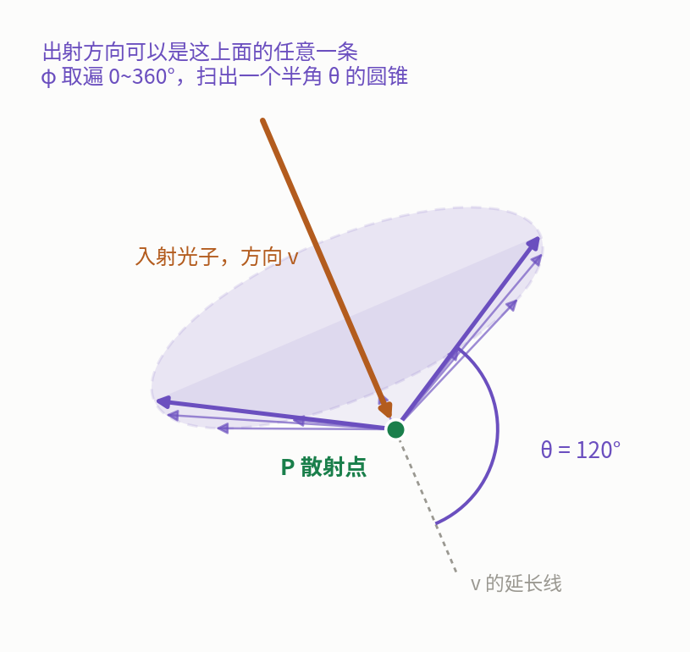
符合标记原理：方向与能量共同约束散射点
D2标记方向；D1测量返回光子的能量和命中位置
① D2提供入射方向
已知源位置S，由D2命中T估计
另一光子的反向入射方向v。
② D1提供角度与返回终点
D1命中H，返回能量E′给出θ。
将康普顿约束与入射直线联合。
单次散射且返回光子全吸收时：cos θ = 2 − 511 / E′（E′单位keV）
原理示意；输运源为理想反向511 keV光子对
07
Notes:
双511 keV符合标记的物理原理
### 讲述
一次模拟发出一对能量均为511 keV、方向相反的光子。D2接收其中一个，结合源的位置估计另一个进入物体的方向。物体侧光子散射后返回，由D1记录命中位置和能量。在单次康普顿散射、返回光子在D1全吸收的理想条件下，D1能量可换算为散射角。入射方向、散射角和返回终点共同给出候选散射位置。
### 图表阅读
左图展示入射方向v、候选点P，以及固定散射角θ对应的可能返回方向锥。右侧文字再说明测量关系：D2命中位置结合源位置估计入射方向，D1能量与命中位置提供散射角和返回终点。
$$
\mathbf v=-\frac{\mathbf T-\mathbf S}{\lVert\mathbf T-\mathbf S\rVert},\qquad
\cos\theta=2-\frac{511\ \mathrm{keV}}{E'}.
$$
其中，方向v对应进入物体的另一光子；能量E′对应返回光子。
### 来源与边界
- 来源：`C:/Users/HOUWENDI/Documents/beisanshe/backscatter/kinematics.py`；`C:/Users/HOUWENDI/Documents/beisanshe/outputs/cone_origin.png`；`C:/Users/HOUWENDI/Documents/beisanshe/deliverables/仿真论文框架逐项说明_20260930.md`，符合标记与康普顿关系部分。
- 当前源是理想背靠背光子对，未包含完整核素衰变、有限活性区和封装。方向估计有误差；多次散射和部分能量沉积会偏离上述单次反解假设。符合标记基本原理属于已有研究路线。

Slide 8
仿真设置：输运、读出响应与符合事件筛选
GATE / Geant4模拟光子输运；先施加读出误差，再筛选事件
环节 | D1：背散射 | D2：标记
材料 | GAGG | GAGG
能量响应FWHM @511 keV | 8%（40.88 keV） | 15%（76.65 keV）
位置量化单元xyz / mm | 1.55 × 1.55 × 5 | 1 × 1 × 2.5
选择能窗 / keV | 180–250 | 400–600
事件合成 → 高斯√E展宽 / 位置量化 → 筛选 → 重建
当前按模拟身份配对并施加10 ns符合窗；真实时间配对、偶然符合与死时间尚待验证。
各主案例400万初级事件；响应在GATE输运后施加
08
Notes:
GATE输运、响应与事件筛选
### 讲述
先用GATE模拟光子输运，再把理想沉积转换为有读出误差的测量量。同一探测器内的事件沉积先合成，随后加入能量响应和位置量化，再做符合与能窗筛选，最后重建候选点。这样的顺序保证筛选面对带误差的读数，避免用理想能量提前挑选事件而高估通过率。
### 图表阅读
| 设置 | D1背散射探测器 | D2标记探测器 |
|---|---|---|
| 材料 | GAGG | GAGG |
| 能量FWHM @511 keV | 8%，40.88 keV | 15%，76.65 keV |
| 位置量化单元xyz/mm | 1.55×1.55×5 | 1×1×2.5 |
| 选择能窗/keV | 180–250 | 400–600 |
能量采用高斯展宽，并按能量平方根缩放；当前施加10 ns符合窗。400万是模拟初级事例数，不是400万个通过筛选的符合事件，也不是400万次独立实验。
### 来源与边界
- 来源：`C:/Users/HOUWENDI/Documents/beisanshe/configs/m3_edge_main_d2f15_20260923.json`；`C:/Users/HOUWENDI/Documents/beisanshe/backscatter/response.py`；`C:/Users/HOUWENDI/Documents/beisanshe/backscatter/pipeline.py`。
- 位置量化尺寸不等于已实测位置FWHM。当前配对使用模拟身份标签；真实时间展宽、跨事例偶然符合、死时间及实验配对流程尚未完成。

Slide 9
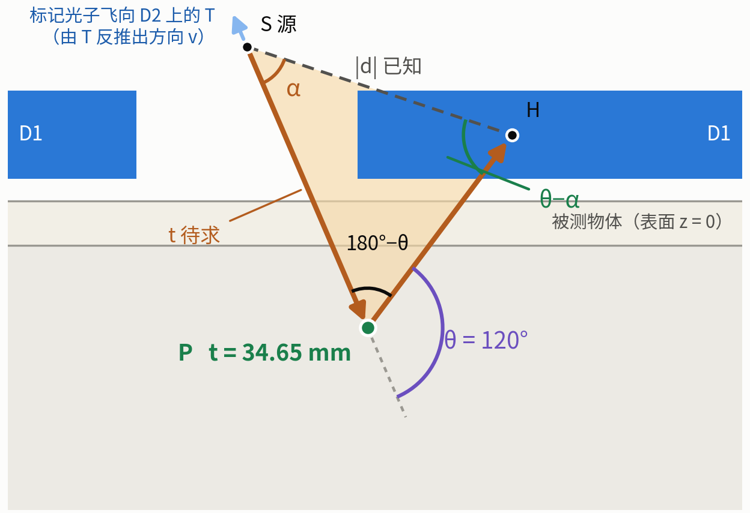
重建：沿入射直线求解候选散射点
理想单次康普顿模型；合法解不等于已经识别为单次散射
S：源 T：D2命中 H：D1命中
v = −(T−S) / ‖T−S‖
α = ∠(v, H−S)
t = ‖H−S‖ sin(θ−α) / sin θ
P = S + tv
剔除非法能量、退化几何及非法路径。多次散射或部分沉积仍会造成候选点偏移。
三角形图为构造自洽示例；不作为GATE性能测量
09
Notes:
闭式候选散射点重建
### 讲述
把源、候选散射点和D1命中位置看作一个三角形。D2给出入射直线，D1能量给出转角，D1位置给出返回路径终点。我们用正弦定理直接求出光子沿入射方向传播的距离，再得到候选点，不需要逐事件迭代找位置。程序拒绝非法能量、退化几何和越界路径；合法解只表示满足所用模型的数学约束。
### 图表阅读
设源到D1命中向量与入射方向的夹角为α：
$$
\alpha=\angle(\mathbf v,\mathbf H-\mathbf S),\qquad
t=\lVert\mathbf H-\mathbf S\rVert\frac{\sin(\theta-\alpha)}{\sin\theta},\qquad
\mathbf P=\mathbf S+t\mathbf v.
$$
先在图中辨认三个顶点，再对应距离t与候选点P。当前允许路径为1–280 mm，并要求散射角大于α、几何不退化。
### 来源与边界
- 来源：`C:/Users/HOUWENDI/Documents/beisanshe/backscatter/kinematics.py`；`C:/Users/HOUWENDI/Documents/beisanshe/outputs/closed_form_doc_a.png`；`C:/Users/HOUWENDI/Documents/beisanshe/deliverables/仿真论文框架逐项说明_20260930.md`，闭式重建部分。
- 三角形图是构造自洽示意，不是输运性能测量。多次散射或部分沉积仍可给出合法但偏移的点；数学实现一致性不能转写为零成像误差。

Slide 10
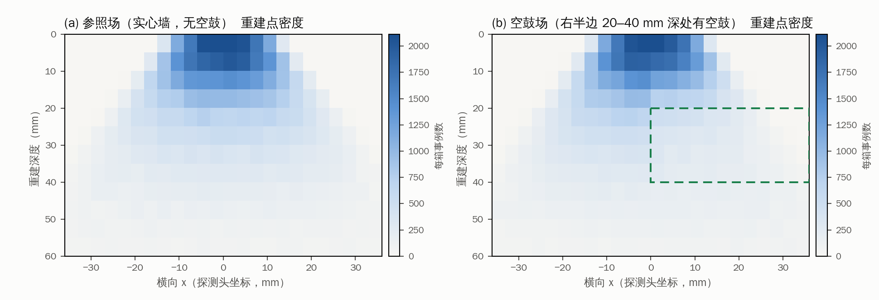
从候选点到边界：深度分带 + 无空鼓参照
两图均为重建点计数分布；联合拟合的是横向比值变化，不是直接描出空腔
四个重建深度带，共用边界xₑ与过渡宽度w；各带基线、对比度自由。
深度带0–8 / 8–15 / 15–25 / 25–35 mm；横向3 mm箱；参照箱计数≥30。
梯形计数包络源于照射与接受几何；绿色虚线只展示真值，不输入正式拟合。
当前方案 · D1 8%、D2 15% FWHM @511 keV · 仿真结果
10
Notes:
无空鼓参照与多深度带共享边界
### 讲述
单看候选点云，空鼓场与无空鼓场可能很相似，因此我们以无空鼓场作为参照。候选点按重建深度分成四带，分别统计横向计数，并与参照比较。不同带允许不同基线和变化幅度，但共同拟合一条横向边界及一个过渡宽度。这样将几组有噪声的计数证据用于同一个边界参数。
### 图表阅读
四带为0–8、8–15、15–25、25–35 mm重建深度；横向箱宽3 mm，每带参照计数不足30的箱不参加该带拟合。空鼓场和参照场均按模拟初级事例数归一后，预期比值模型为：
$$
R_b(x)=A_b\left[1-c_b\Phi\left(\frac{x-x_e}{w}\right)\right].
$$
各带基线A和台阶幅度c分别拟合，边界位置与过渡宽度在四带之间共享；Φ为标准正态累积分布函数。
两幅候选计数密度图中的梯形包络反映照射与探测接受范围随深度变化，计数还受衰减影响；图的外形不等于空鼓形状。
### 来源与边界
- 来源：`C:/Users/HOUWENDI/Documents/beisanshe/scripts/analyze_mural_edge.py`；`C:/Users/HOUWENDI/Documents/beisanshe/outputs/imaging_demo_fig1.png`；`C:/Users/HOUWENDI/Documents/beisanshe/deliverables/仿真论文框架逐项说明_20260930.md`，四带共享边界部分。
- 重建深度带不等于真实材料层，误差会导致跨带迁移。图中真值线只用于展示，不作为正式边界拟合输入。图上描述性计数比与模型拟合对比度是不同统计量，不能互换数值。

Slide 11
统计判定：有边界模型是否优于无边界模型？
T=2(ℓ有边界−ℓ无边界)；T≥30后还要检查深带对比度方向
核查项目 | 判断要求 | 当前结果 | 解释
独立无空鼓参照互比 | T<30 | T=25.40 | 未触发检出
无空鼓场随机对半 | T<30 | T=8.35 | 未触发检出
本轮2000次零样本 | 复核冻结阈值30 | 最大T=23.44 | 复核未越门槛
主案例换参照 | 检出后边界差 绝对值≤5 mm | −0.293 mm | 定位稳定性通过
两项无空鼓对照均未触发，但25.40高于本轮纯泊松最大值；偏尾原因未定。
条件二项似然同时计入空鼓场与参照场计数噪声；不直接套渐近卡方p值。
阈值30在结果分析前固定；由3000次无缺陷零样本标定
11
Notes:
统计检验与无空鼓负对照
### 讲述
出现一条变化曲线，还要检验它是否比无边界模型更能解释数据。我们采用条件二项似然，同时考虑空鼓场和参照场的计数噪声，将有边界模型的拟合改善记为T，并与提前冻结的阈值30比较。负对照用无空鼓数据走相同流程；换参照则检查结果是否过分依赖某一份参照场。
### 图表阅读
$$
T=2\left(\ell_{\mathrm{boundary}}-\ell_{\mathrm{null}}\right).
$$
ℓ表示各模型的最大对数似然。无边界模型采用横向恒定比值；有边界模型采用四带共享台阶。
| 检查 | 本次结果 |
|---|---|
| 独立无空鼓参照互比 | T=25.40，低于30 |
| 无空鼓场随机对半 | T=8.35，低于30 |
| 本轮2000次纯泊松零样本 | 最大T=23.44 |
| 主案例换参照边界差 | −0.293 mm |
### 来源与边界
- 来源：`C:/Users/HOUWENDI/Documents/beisanshe/m3/outputs/d2f15/m3_d2f15_summary.json`；`C:/Users/HOUWENDI/Documents/beisanshe/scripts/analyze_mural_edge.py`；`C:/Users/HOUWENDI/Documents/beisanshe/outputs/m3_edge_ratio.png`。
- 阈值30来自原3000次零样本标定，本轮2000次复查不替代原标定。25.40未触发检出，但高于本轮纯泊松样本最大值，偏尾原因未确定。无边界时部分参数不可辨识，不能直接用渐近卡方分布换算p值；有限负对照不证明现场误报率为零。

Slide 12
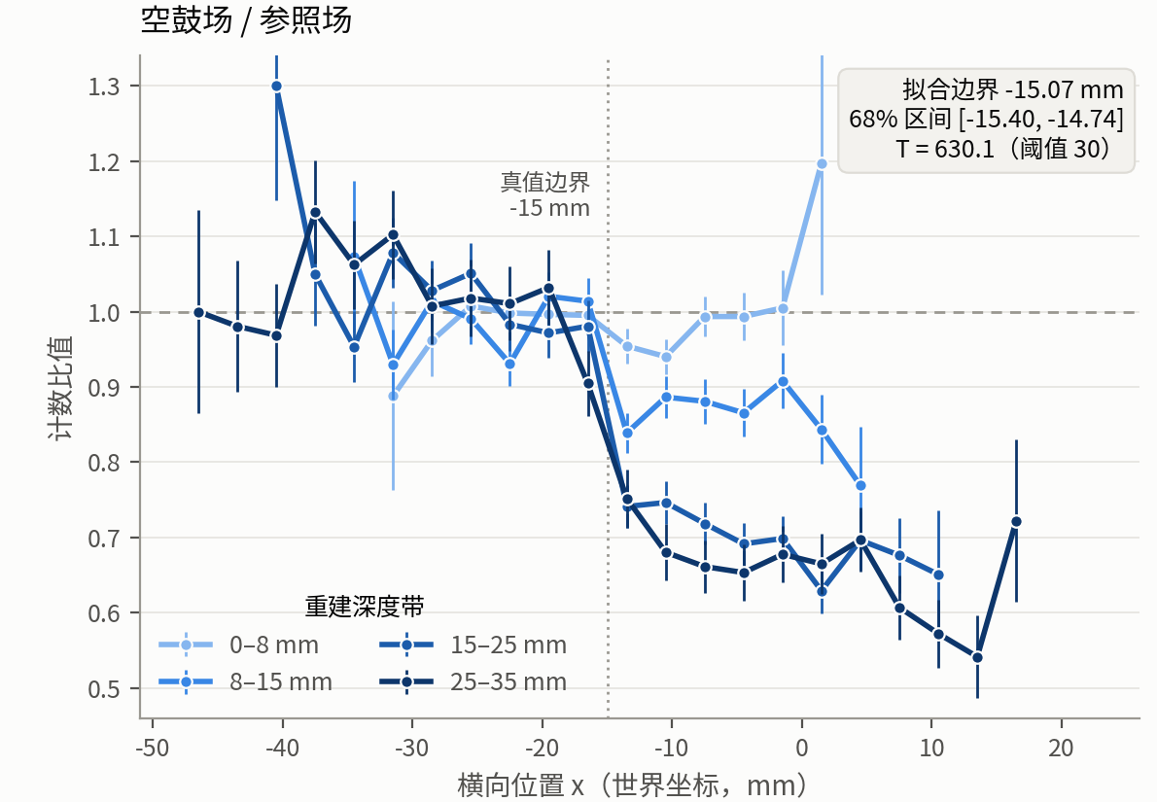
20 mm案例：深带计数下降，并定位横向边界
空气层距表面20–40 mm；轴心边界；各场400万初级事件
T = 630.1 > 30
世界坐标边界
真值：−15.000 mm
拟合：−15.073 mm
偏差：−0.073 mm
68%区间
[−15.403, −14.738] mm
半宽：0.332 mm
正式拟合对比度（浅→深）：2.45% / 12.45% / 31.53% / 36.25%
当前方案 · D1 8%、D2 15% FWHM @511 keV · 仿真结果
12
Notes:
20毫米主案例的边界结果曲线
### 讲述
这页把评价指标对应到实际曲线上。主案例空气层位于深20到40毫米，横向边界靠近探测头轴心。不同深度带的变化幅度不同，但共同拟合一条边界。检验量为630.1，超过门槛30；拟合边界与真值相差约负0.07毫米，68%区间半宽约0.33毫米，且换参照后变化很小。由此可以说本次主案例通过检出与横向边界定位。
### 图表阅读
曲线采用世界横向坐标。先看四带计数比的变化，再看共享边界线和区间。
| 数值 | 本次结果 |
|---|---|
| 真值边界 | −15.000 mm |
| 拟合边界 | −15.073 mm |
| 边界偏差 | −0.073 mm |
| 68%边界区间 | [−15.403，−14.738] mm |
| 区间半宽 | 0.332 mm |
| 四带正式拟合对比度 | 2.45%、12.45%、31.53%、36.25% |
### 来源与边界
- 来源：`C:/Users/HOUWENDI/Documents/beisanshe/m3/outputs/d2f15/numbers_d2f15.json`；`C:/Users/HOUWENDI/Documents/beisanshe/m3/outputs/d2f15/m3_d2f15_summary.json`；`C:/Users/HOUWENDI/Documents/beisanshe/outputs/m3_edge_ratio.png`。
- 适用于本次20 mm空气层、轴心附近边界、400万初级事例和规定参照条件。真值位置用于评价而非边界拟合。区间半宽不作为空间FWHM，也不作为双目标可分辨间距。

Slide 13
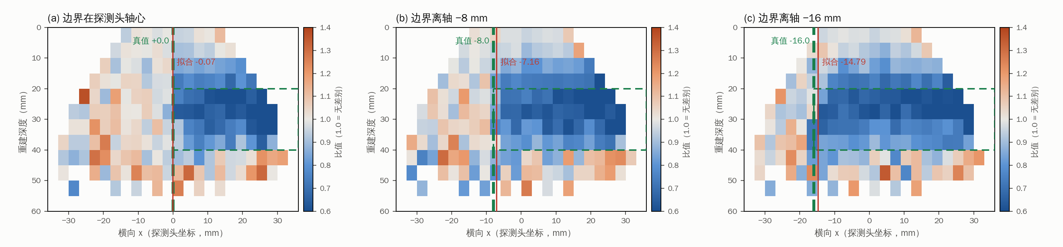
离轴验证：三个位置可检出，远离轴心偏差增大
厚20 mm；三档共用参照；以下为探测头坐标，未作刻度校正
真值 / mm | 拟合 / mm | 偏差 / mm | 68%区间 / mm
0 | −0.073 | −0.073 | [−0.403, +0.262]
−8 | −7.160 | +0.840 | [−7.556, −6.731]
−16 | −14.788 | +1.212 | [−16.183, −13.837]
当前检出T：630.1 / 552.8 / 291.4，均>30；−16 mm档偏差+1.21 mm。
当前方案 · D1 8%、D2 15% FWHM @511 keV · 仿真结果
13
Notes:
离轴位置的边界估计
### 讲述
接下来把边界移到探测头侧边。三个已测位置都可检出，但估计位置存在向轴心收缩的趋势：在负8和负16毫米离轴位置，未校正偏差约为正0.84和正1.21毫米。三点刻度拟合约为0.920，说明估计坐标仍略向中心压缩。侧边区间也变宽，因此轴心结果不能直接代表整个有效范围。
### 图表阅读
以下统一采用探测头坐标，轴心为0；图中位置没有做刻度校正。
| 真值/mm | 拟合/mm | 偏差/mm | 68%区间/mm | T |
|---|---|---|---|---|
| 0 | −0.073 | −0.073 | [−0.403，+0.262] | 630.1 |
| −8 | −7.160 | +0.840 | [−7.556，−6.731] | 552.8 |
| −16 | −14.788 | +1.212 | [−16.183，−13.837] | 291.4 |
三点横向刻度为0.9197±0.0195。它描述坐标比例，不是空间FWHM。
### 来源与边界
- 来源：`C:/Users/HOUWENDI/Documents/beisanshe/m3/outputs/d2f15/numbers_d2f15.json`；`C:/Users/HOUWENDI/Documents/beisanshe/m3/outputs/d2f15/m3_d2f15_summary.json`；`C:/Users/HOUWENDI/Documents/beisanshe/outputs/imaging_demo_fig2.png`。
- 三个位置共享参照场，尚缺独立位置验证。负16 mm档区间不对称，采用正式上下界。让边界靠近轴心或利用标定反算位置是可进一步验证的操作思路，不是已经建立的现场流程。

Slide 14
厚度扫描：检出通过，不一定能够可靠定位
空气层下边界固定深40 mm；厚度与埋深同时变化；各档400万事件
厚度 mm | T | 边界偏差 mm | 68%半宽 mm | 换参照差 mm | 检出 | 定位
20 | 630.1 | −0.07 | 0.33 | −0.29 | 通过 | 通过
10 | 87.5 | +1.57 | 4.02 | −3.74 | 通过 | 未通过
5 | 15.2 | +6.06 | 1.14 | +3.06 | 未通过 | 不判
3 | 17.4 | −5.19 | 1.24 | +13.91 | 未通过 | 不判
2 | 12.9 | −7.86 | 1.55 | +16.91 | 未通过 | 不判
1 | 9.2 | +9.90 | 2.28 | −0.09 | 未通过 | 不判
已扫描档位：最薄检出通过10 mm；最薄定位通过20 mm。
10 mm受定位区间限制；5 mm及以下未通过检出，因此不解释其定位参数。
各档共用参照、单一随机实现；不将结果外推为通用厚度极限或检出概率。
当前方案 · D1 8%、D2 15% FWHM @511 keV · 仿真结果
14
Notes:
六档空气层厚度扫描
### 讲述
这张表从20毫米逐步看到1毫米，先看检出，再看定位。20毫米两项都通过；10毫米虽有检出信号，但区间半宽4.02毫米，未达到定位要求；5毫米及以下已测档均未通过检出，不解释噪声拟合产生的位置和窄区间。所有空气层下表面都固定在深40毫米，因此越薄，上表面也越深，当前没有分离厚度和埋深的影响。
### 图表阅读
| 厚度/mm | 深度范围/mm | T | 边界偏差/mm | 68%半宽/mm | 换参照差/mm | 检出 | 定位 |
|---|---|---|---|---|---|---|---|
| 20 | 20–40 | 630.1 | −0.07 | 0.33 | −0.29 | 通过 | 通过 |
| 10 | 30–40 | 87.5 | +1.57 | 4.02 | −3.74 | 通过 | 未通过 |
| 5 | 35–40 | 15.2 | +6.06 | 1.14 | +3.06 | 未通过 | 不判 |
| 3 | 37–40 | 17.4 | −5.19 | 1.24 | +13.91 | 未通过 | 不判 |
| 2 | 38–40 | 12.9 | −7.86 | 1.55 | +16.91 | 未通过 | 不判 |
| 1 | 39–40 | 9.2 | +9.90 | 2.28 | −0.09 | 未通过 | 不判 |
未检出行的拟合数字保留用于展示失败行为，不表示已完成可靠定位。20 mm复用主案例，其余五档各运行400万初级事例。
### 来源与边界
- 来源：`C:/Users/HOUWENDI/Documents/beisanshe/m3/outputs/d2f15/f3_thickness/f3_summary.json`；`C:/Users/HOUWENDI/Documents/beisanshe/deliverables/仿真论文框架逐项说明_20260930.md`，六档扫描与能力范围部分。
- 每档只有一个随机实现并共享无空鼓参照。结论限定于本次材料、深40 mm界面、能量响应与计数条件；不能称为通用厚度极限、重复试验检出概率，或空气层厚度测量精度。

Slide 15
实物验证：补齐真实采集链与标准样品测试
当前结果属于仿真可行性；尚无实验采集结果
环节 | 需要验证的内容
真实符合采集 | 时间戳配对；时间展宽、偶然符合、死时间与堆积
源与探测响应 | 有限活性区与封装；能量、位置及时间标定
参照与标准样品 | 无空鼓参照；材料不匹配；已知边界及独立位置
现场可实施性 | 真实计数率、采集时间、背景与剂量评估
边界拟合不用散射点或次数真值；事件配对仍使用模拟身份标签。
需在真实时间配对与独立样品上，重新检查前述检出和定位指标。
当前方案 · D1 8%、D2 15% FWHM @511 keV · 仿真结果
15
Notes:
真实采集链尚未完成的内容
### 讲述
从仿真到实物，首先要补齐真实符合采集。程序目前知道哪些读数属于同一个模拟事例，实验里则要利用时间戳和探测器信息完成配对，并处理时间展宽、偶然符合、死时间和堆积。还需要校准源与探测器响应，取得合适的无空鼓参照，用已知边界标准样品和独立位置验证结果，再评估真实背景、计数率、采集时间和剂量。
### 图表阅读
| 环节 | 待完成的验证 |
|---|---|
| 符合采集 | 实验时间戳配对、偶然符合、时间响应、死时间与堆积 |
| 源与探测器 | 有限活性区、封装及能量、位置、时间标定 |
| 参照和样品 | 无空鼓参照获取、材料不匹配、已知边界及独立位置 |
| 现场实施 | 实际计数率、采集时间、背景与辐射剂量 |
### 来源与边界
- 来源：`C:/Users/HOUWENDI/Documents/beisanshe/backscatter/rootio.py`；`C:/Users/HOUWENDI/Documents/beisanshe/backscatter/pipeline.py`；`C:/Users/HOUWENDI/Documents/beisanshe/deliverables/仿真论文框架逐项说明_20260930.md`，理想分析到实验的缺口部分。
- 正式边界拟合不用相互作用位置或散射次数真值，但配对仍使用模拟身份标签，因此不能称整条链已经完全基于实验可观测量。尚无实验数据，也不提供文物现场使用的安全性结论。

Slide 16
结论：形成单侧空鼓检出与边界定位的仿真方案
技术组成：紧凑探测头 + 多重建深度带共享边界统计方法
当前方案
环形D1、像素化D2与已知点源位置，结合闭式重建、无空鼓参照和统计判定。
已达到的指标
20 mm轴心案例：T=630.1，偏差−0.073 mm，68%区间半宽0.332 mm；负对照未触发。
已验证的范围
10 mm检出通过但定位未通过；5 mm及以下未通过检出。实物和现场性能待验证。
评价围绕检出、偏差、区间、负对照与参照稳定性；不把边界区间当作空间分辨率。
当前方案 · D1 8%、D2 15% FWHM @511 keV · 仿真结果
16
Notes:
结论与技术方案组成
### 讲述
本项目已经建立单侧符合标记背散射的仿真、闭式候选点重建和多深度带统计边界判定。当前20毫米主案例通过检出与定位，10毫米可检出但定位未通过，已测5、3、2、1毫米未通过检出。技术方案由紧凑探测头和多带共享边界统计方法组成，分别对应观测几何与数据处理。下一步需要把真实采集链、参照获取和独立样品验证接上，检验仿真结论能否转化为仪器能力。
### 图表阅读
结论集中在三点：已完成仿真证据链；明确本次检出和定位的通过档位；保留真实采集与现场条件的实施缺口。轴心主案例偏差−0.073 mm、68%区间半宽0.332 mm属于边界参数结果，空气层深度和厚度尚未准确恢复。
### 来源与边界
- 来源：`C:/Users/HOUWENDI/Documents/beisanshe/m3/outputs/d2f15/m3_d2f15_summary.json`；`C:/Users/HOUWENDI/Documents/beisanshe/m3/outputs/d2f15/f3_thickness/f3_summary.json`；`C:/Users/HOUWENDI/Documents/beisanshe/deliverables/仿真论文框架逐项说明_20260930.md`，正式结果、能力范围与结论部分。
- 当前完成的是仿真与分析，不是实物或完整实验性能验证。两项技术内容可作为后续查新和技术交底的重点，不代表已经确认新颖性、创造性或授权前景。

